Slide 1
Gratis aangeboden door www.dms-educatief.eu

Slide 15
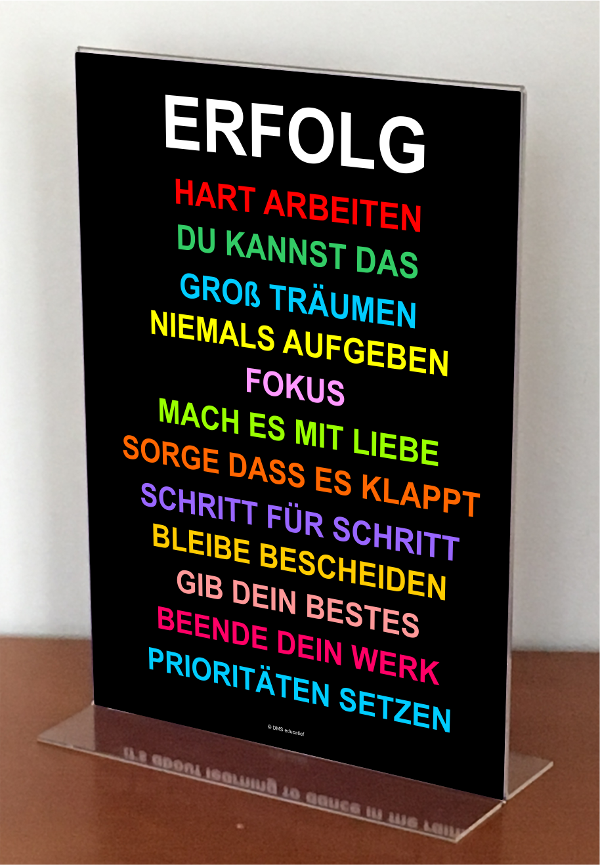
MOTIVATIE POSTER
‘ERFOLG’ A3
Posterstandaard
Wisselijsten

Slide 16
DEZE POSTER IS OOK VERKRIJGBAAR IN HET NEDERLANDS EN ENGELS
Poster engels
‘SUCCESS’ A3
Poster Nederlands
‘SUCCES’ A2 en A3
Bekijk alle lesmaterialen
van DMS educatief

